Slide 1


CHÀO MỪNG QUÝ THẦY CÔ VỀ DỰ GIỜ THĂM LỚP
MÔN: ĐỊA LÝ - LỚP 5

Slide 2
Các loại hình giao thông vận tải:
Đường
bộ (ô tô)
Đường
sắt
GIAO
THÔNG
VẬN
TẢI
Đường
thủy
Đường
hàng không
Đường
sông
Đường
biển

Slide 3
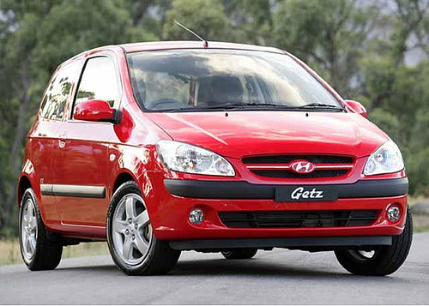
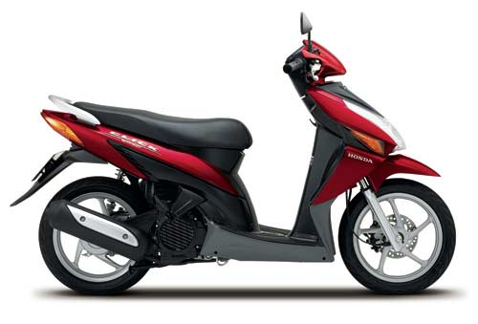
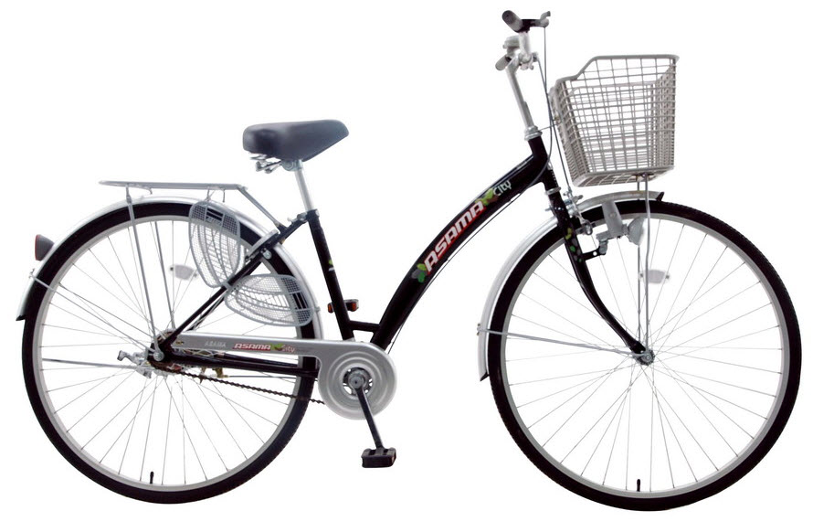
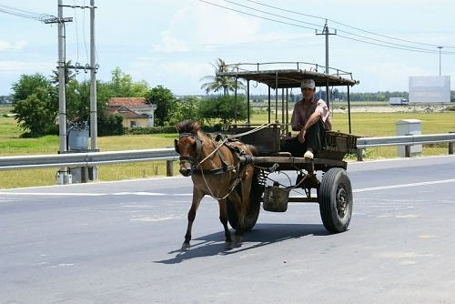

Slide 4
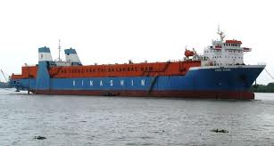
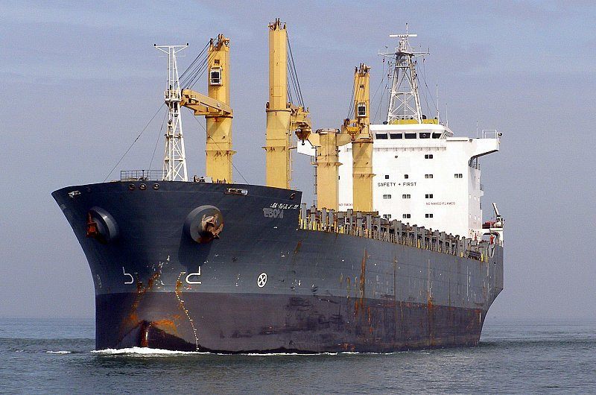
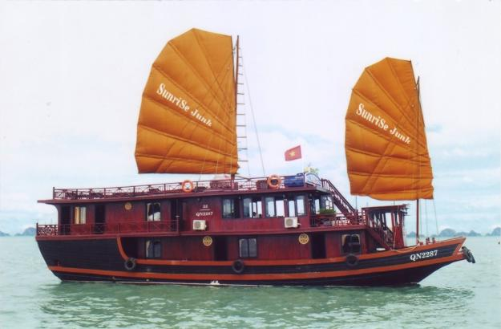
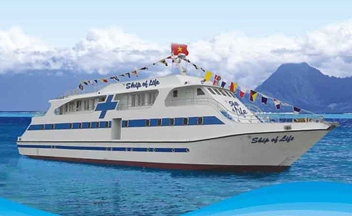

Slide 5
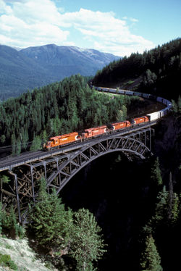
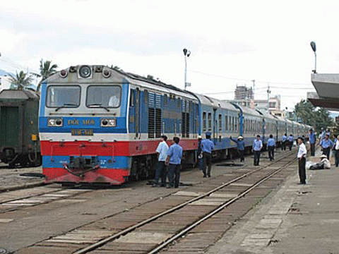
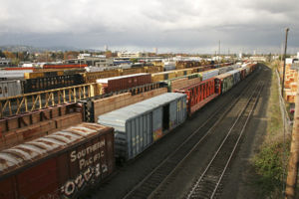
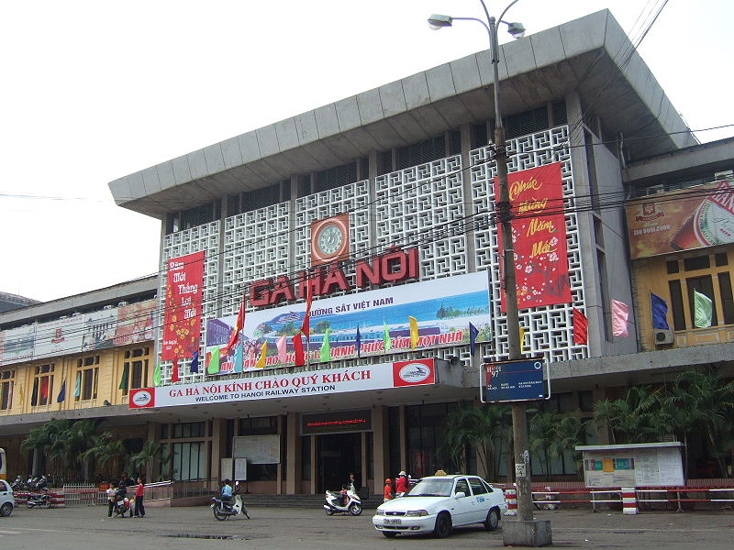

Slide 6
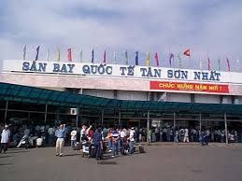
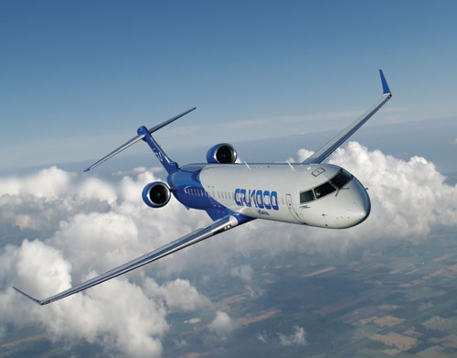
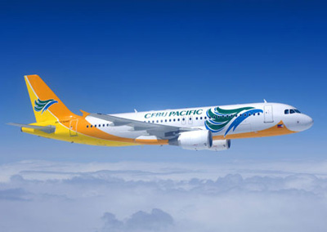
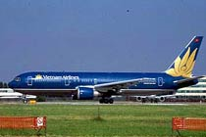

Slide 7
Triệu tấn
800
722
600
400
200
168
7,0
6,1
0,2
0
Đường sắt
Đường ô tô
Đường sông
Đường biển
Đường không
Hình 6: Biểu đồ khối lượng hàng hóa vận chuyển phân theo loại hình giao thông ở nước ta năm 2012

Slide 8
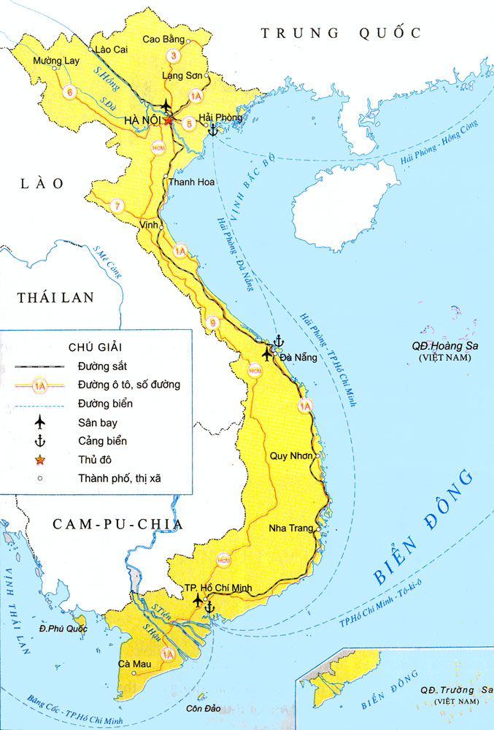

Hình 7. Lược đồ một số tuyến giao thông vận tải ở Việt Nam

Slide 9
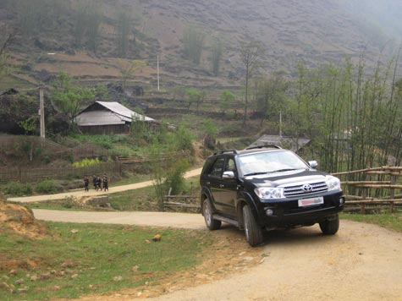
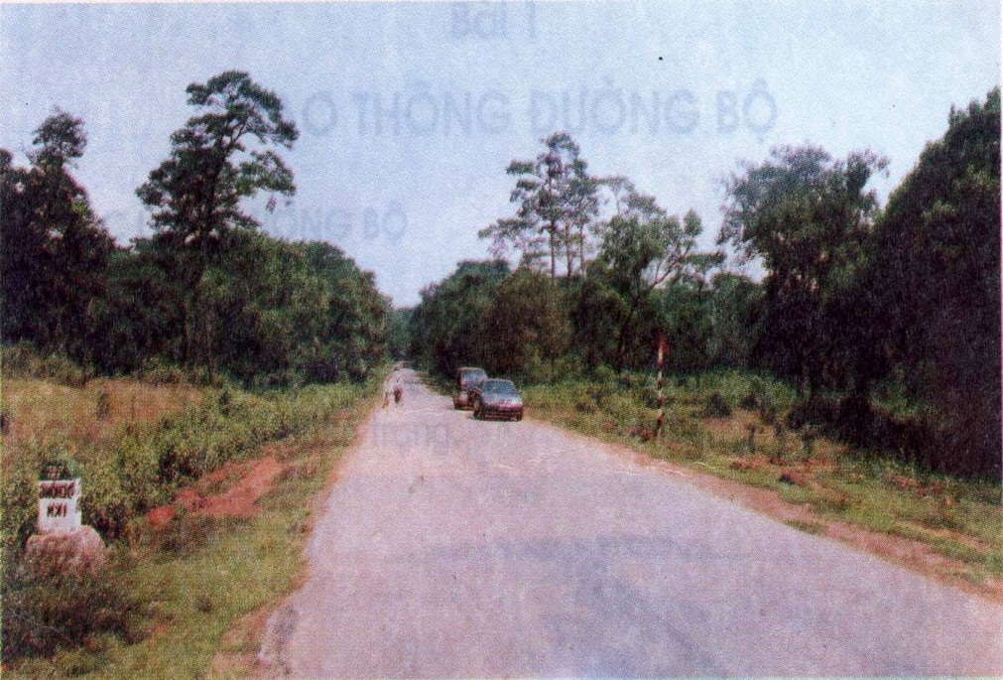
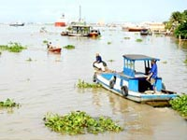
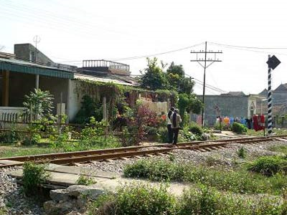
Đường hẹp quanh co
Đường không có biển báo hiệu
Rác thải trên sông
Đường cắt ngang qua đường sắt

Slide 10
Hoạt động thương mại
Nội thương
(mua bán trong nước)
Ngoại thương
(mua bán với nước ngoài)
Xuất khẩu
Nhập khẩu
Các khoáng sản.
Hàng công nghiệp nhẹ
và thủ công nghiệp.
- Nông sản và thủy sản
Các máy móc.
Thiết bị.
Nguyên liệu.
Nhiên liệu và vật liệu …

Slide 11
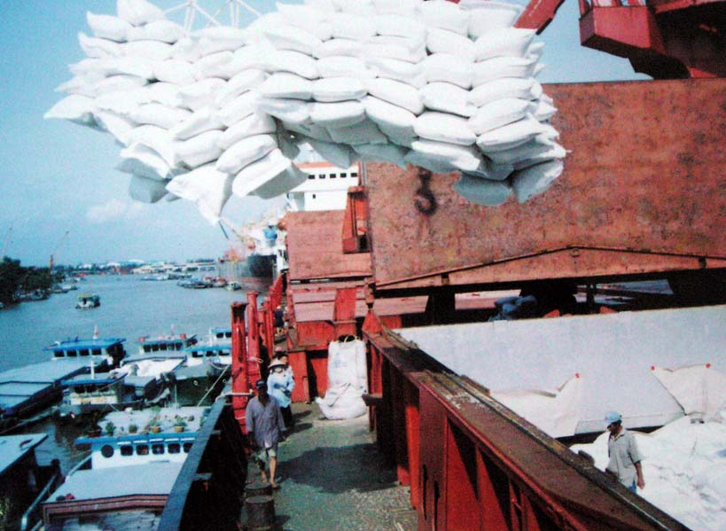
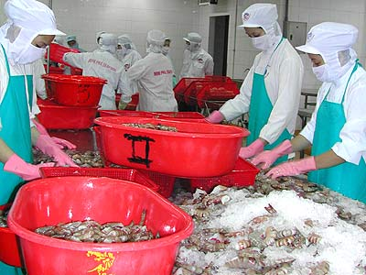
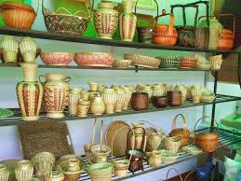
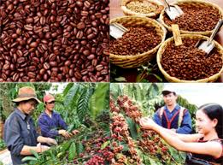
XUẤT KHẨU

Slide 12
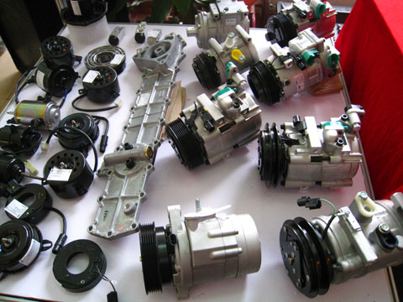
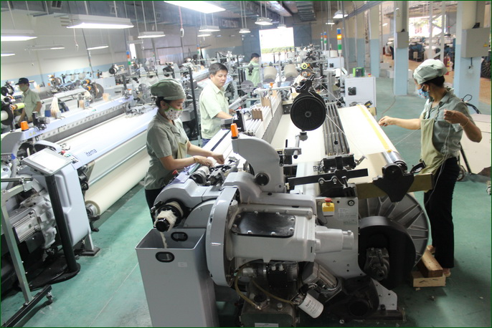
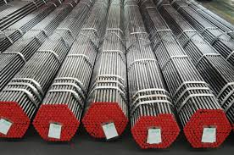
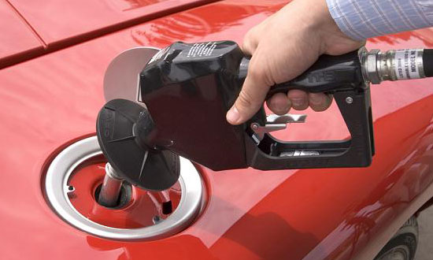
NHẬP KHẨU
Notes:
12

Slide 13
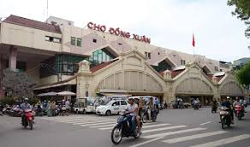
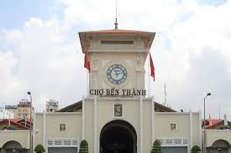
Thành phố Hà Nội
Thành phố Hồ Chí Minh
Hai thành phố có hoạt động thương mại phát triển nhất Việt Nam

Slide 14



TRÒ CHƠI: AI NHANH, AI ĐÚNG

Slide 15
Luật chơi: Mỗi đội chơi có 14 thẻ ghi tên các phương tiện giao thông, nhiệm vụ của các bạn chơi là nối tiếp lên gắn thẻ tên các phương tiện giao thông với loại hình giao thông thích hợp, trong cùng một thời gian nếu đội nào gắn đúng và nhiều thẻ hơn sẽ thắng cuộc

Slide 16

HÕt giê
2:00
1:59
1:58
1:57
1:56
1:55
1:54
1:53
1:52
1:51
1:50
1:49
1:48
1:47
1:46
1:45
1:44
1:43
1:42
1:41
1:40
1:39
1:38
1:37
1:36
1:35
1:34
1:33
1:32
1:31
1:30
1:29
1:28
1:27
1:26
1:25
1:24
1:23
1:22
1:21
1:20
1:19
1:18
1:17
1:16
1:15
1:14
1:13
1:12
1:11
1:10
1:09
1:08
1:07
1:06
1:05
1:04
1:03
1:02
1:01
1:00
59
58
57
56
55
54
53
52
51
50
49
48
47
46
45
44
43
42
41
40
39
38
37
36
35
34
33
32
31
30
29
28
27
26
25
24
23
22
21
20
19
18
17
16
15
14
13
12
11
10
9
8
7
6
5
4
3
2
1

Slide 17



Kính chúc thầy, cô giáo sức khoẻ
Chúc các em chăm ngoan, học giỏi

